Slide 1
10508:Word Morphing
★★☆☆☆
題組：Problem Set Archive with Online Judge
題號：10508:Word Morphing
解題者：張為凡
解題日期：2017年3月9日
題意：本題要求要將字母變換的過程“排好”(過程有給)。
其中，字串的字母“全部都要換掉”且“每個字不重複換"
，也就是說，有多少字母就要換幾次的意思。

Slide 2
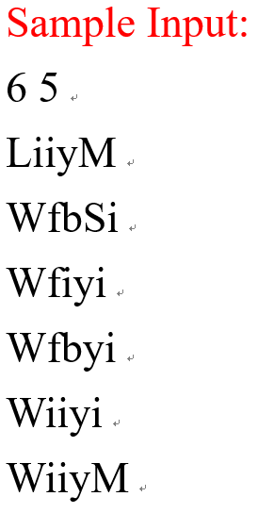
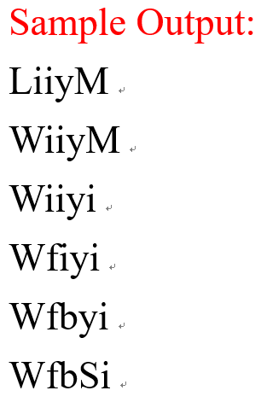
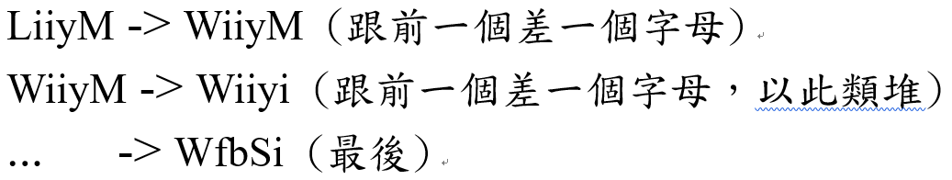
題意範例：

Slide 3
解法：既然都換且不重複換，那麼每一次換過後的字串都會跟原始字串多差一。所以，依照”跟初始字串的差”由小到大，依次插入。
解法範例：0(初始),5(最終) => 0,3,5 => 0,3,4,5 => 0,1,3,4,5 => 0,1,2,3,4,5 。
討論：無

